Slide 1

TIC TAC TOE
1

Slide 2
Planteamiento
Crear un programa que implemente el juego Tic-Tac-Toe, de tal manera que el mejor de los casos sea un empate y el peor seria perder.
Implementar los métodos definidos para el funcionamiento eficiente del programa requerido.

Slide 3
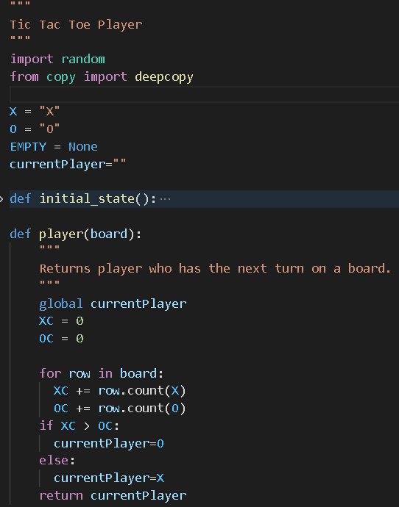
Player

Slide 4
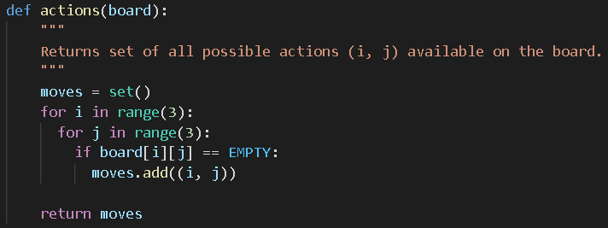
Actions

Slide 5
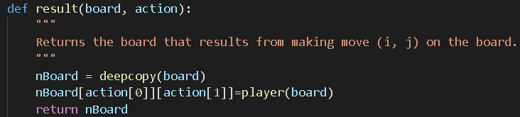
Result

Slide 6
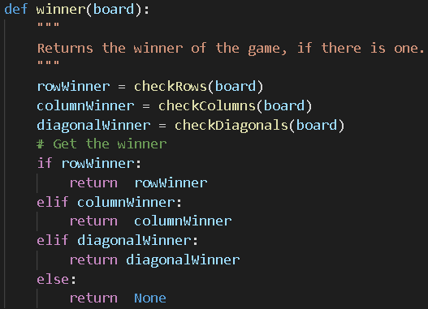
Winner

Slide 7
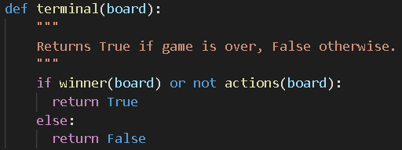
Terminal

Slide 8
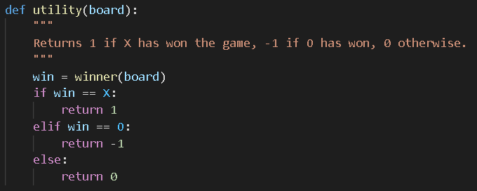
Utility

Slide 9
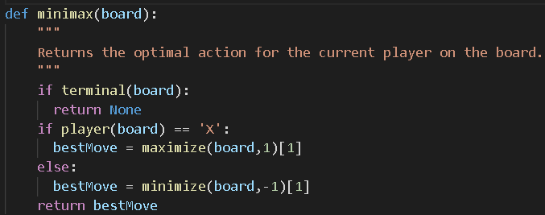
Minimax

Slide 10
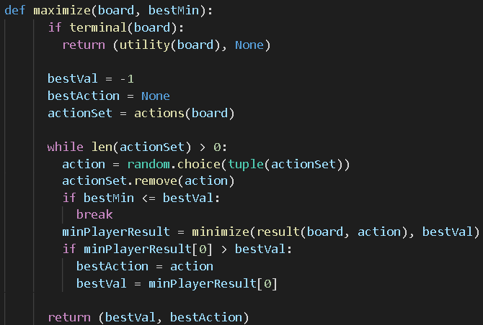
Maximize

Slide 11
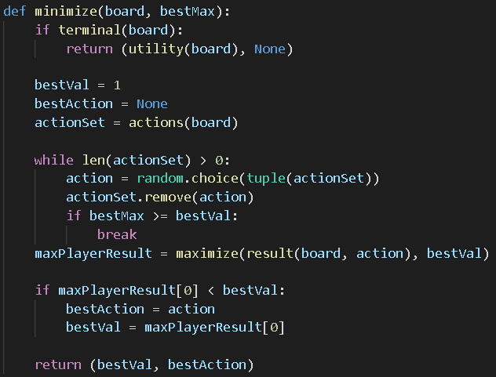
Minimize

